Slide 1

RESOLUCIÓN PROBLEMAS BANDIT

Slide 2
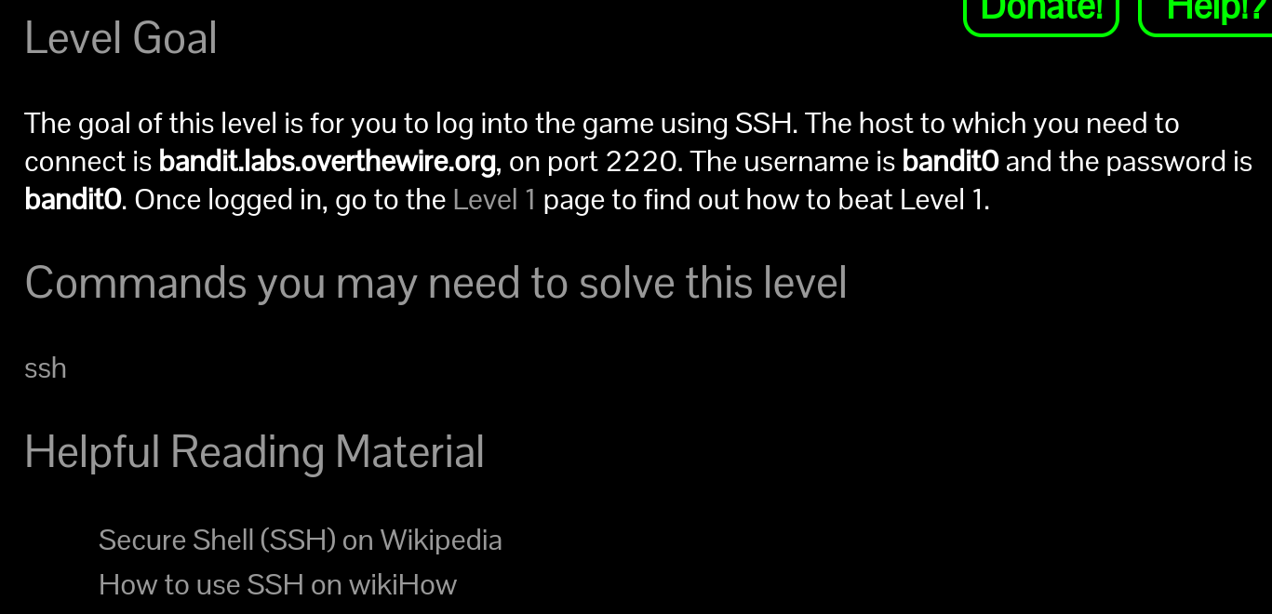
BANDIT LEVEL 0

Slide 3

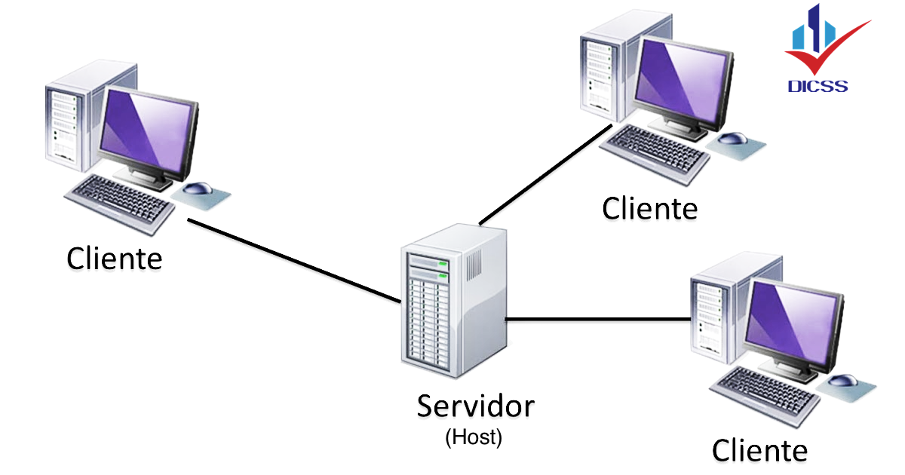
HOST Y PUERTO
HOST: Un anfitrión (del inglés host) es un dispositivo conectado a Internet (o una red de área local), también este podría ser una máquina que contiene múltiples maquina virtuales. Algunos anfitriones denominados servidores, ofrecen servicios adicionales como servir páginas web o alojar archivos y correos electrónicos.​
PUERTO: Un punto virtual donde las conexiones a internet empiezan y terminan. Cada puerto tiene un proceso o servicio específico.

Slide 4
SSH (Secure Shell)
SSH te permite conectarte a otra computadora a través de Internet y usarla como si estuvieras sentado frente a ella. Puedes ejecutar comandos en la línea de comandos, transferir archivos y realizar otras tareas de administración remota de forma segura
ssh -p puerto usuario@host
Host: bandit.labs.overthewire.org
Puerto: 2220
Usuario: bandit0
Password: bandit0

Slide 5
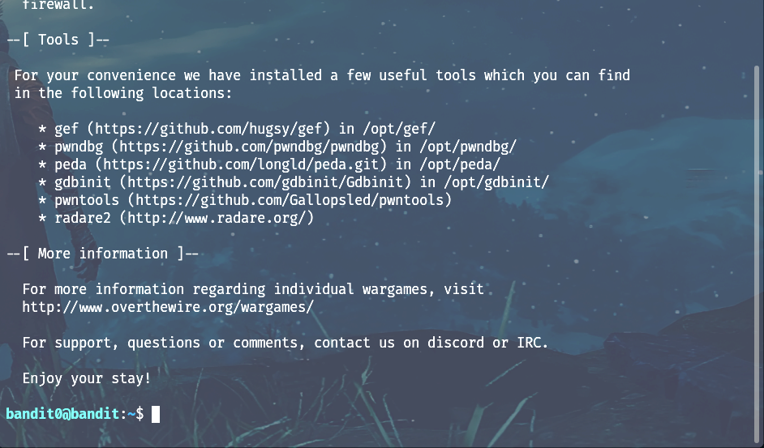
ACCESO

Slide 6
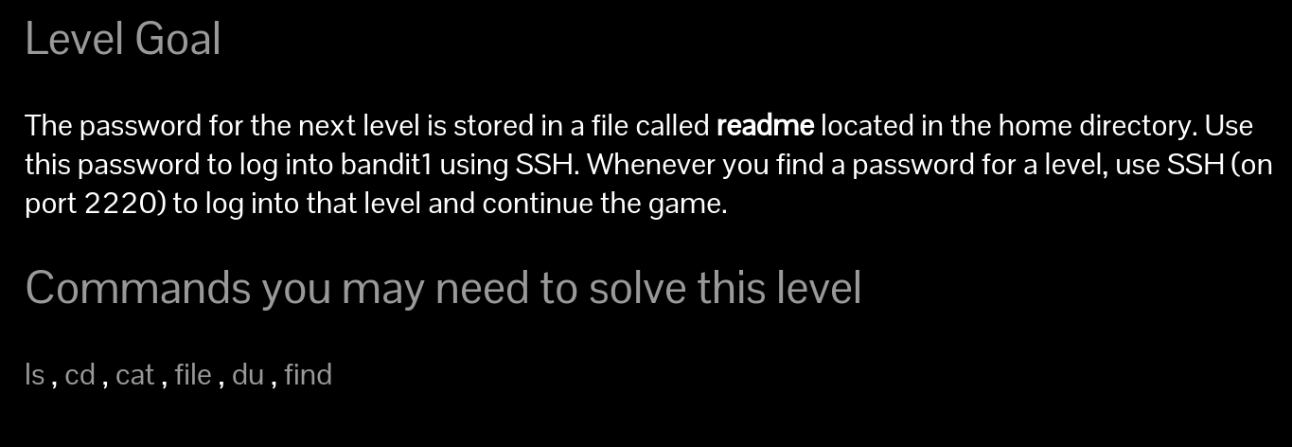
BANDIT LEVEL 0 → LEVEL 1

Slide 7
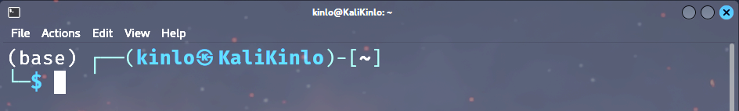
LINEA DE COMANDOS
1.-Indicativo de la shell
2.-Sintaxis para comandos
Comando Opciones Argumentos

Slide 8
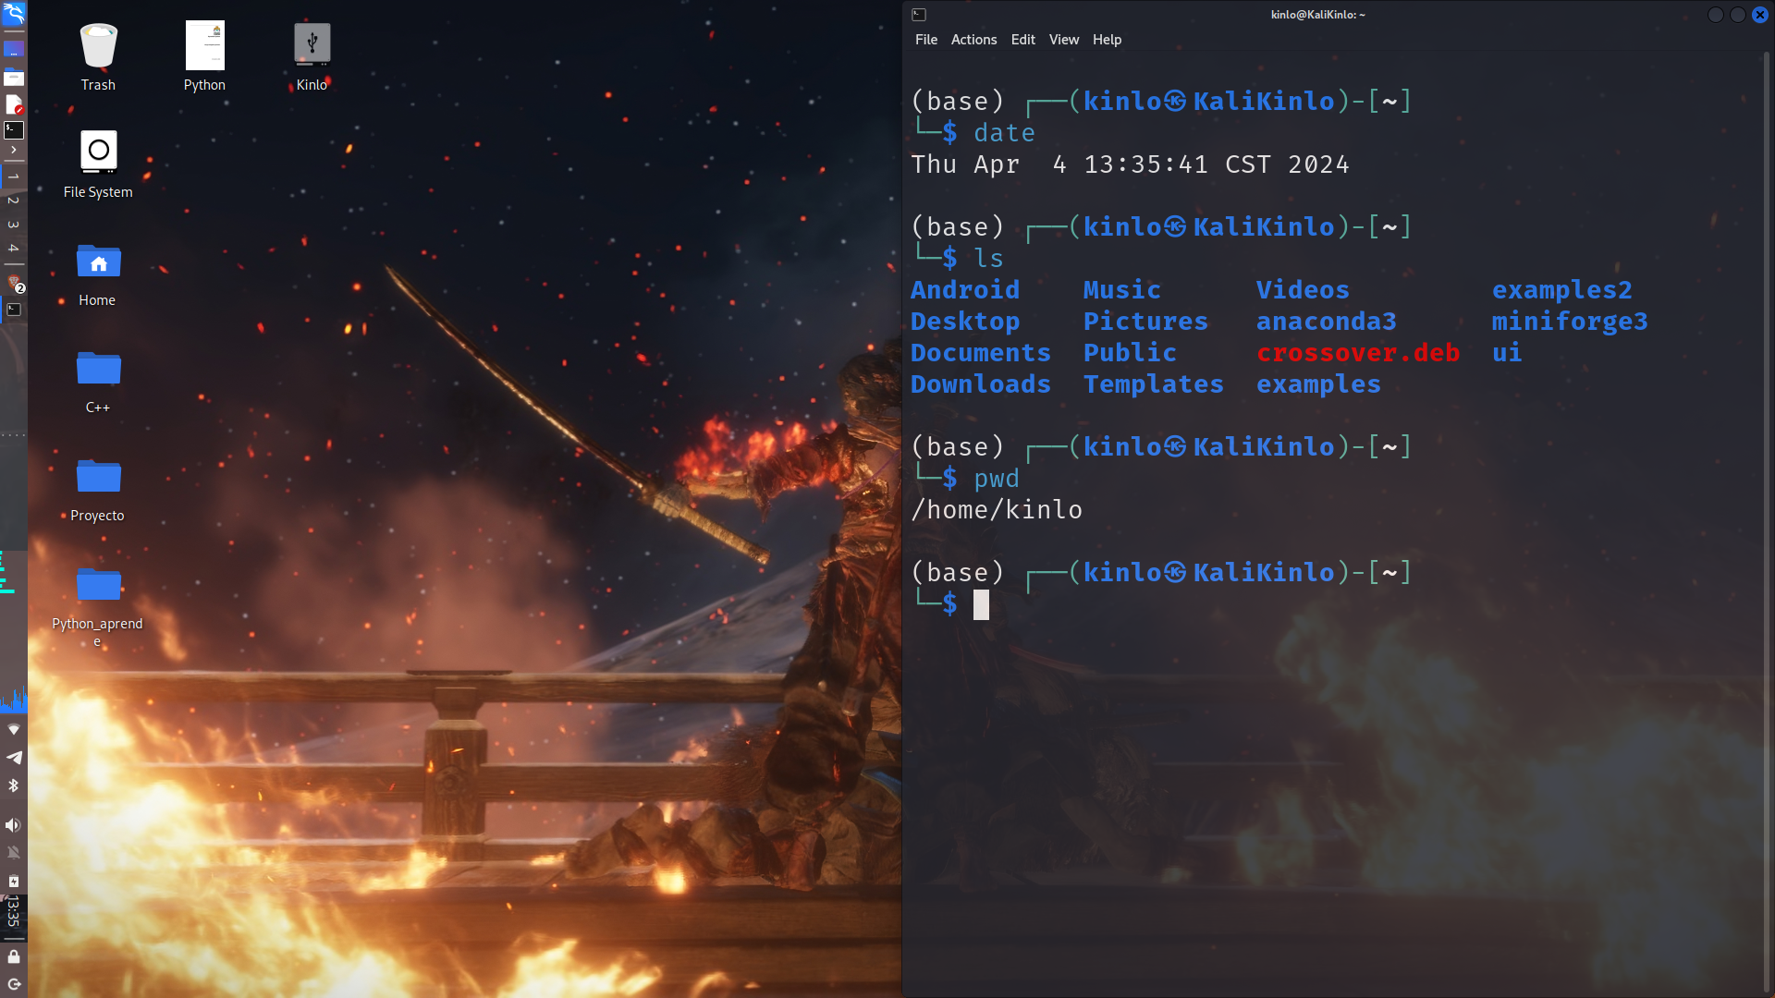
Consideracion para los comandos
Los comandos puede o no tener opciones
Los comandos puede o no tener argumentos
Las opciones pueden concatenarse en una sola para generar una opción mas compleja
Ejemplo de comandos sin opciones y argumentos

Slide 9
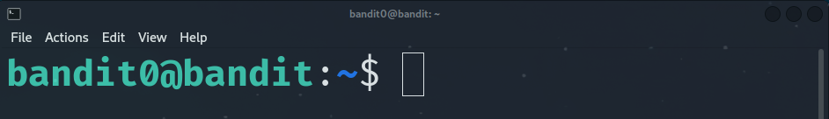
Direcciones comunes
Linea de comando
MAQUINA
INDICATIVO
prompt
USUARIO
DIRECCIÓN
~ : Directorio principal del usuario
.. : Hace referencia al directorio padre
. : Hace referecia al directorio actual
/ : Directorio raiz del sistema

Slide 10
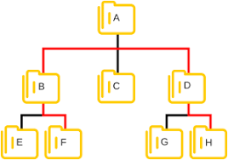
Rutas
Absolutas
Relativas

Slide 11
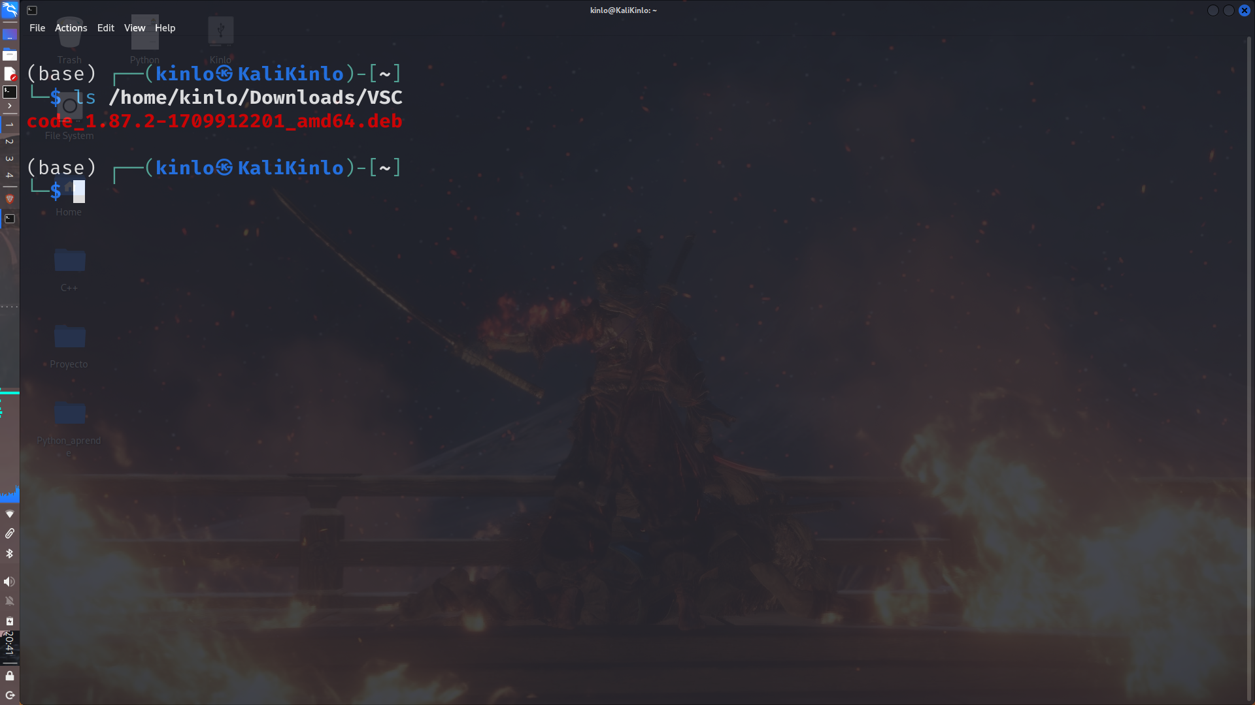

Ejemplos

Slide 12
Flujo de datos
0.- Salida estandar: La generada por los comandos y la cual generalmente se enviara a la pantalla
1.- Entrada estandar: Los datos de entrada del teclado
2.- Salida de error estandar: Reservada para mensajes de error

Slide 13
ls → list
Su función principal es enlistar los archivos y directorios en un directorio especifico​
Tenemos las siguientes opciones ​
l(list): Enlistar en forma de lista​
a(all): Enlistar todos los elementos​
h(human-readable): Para mostrar los tamaños de los archivos de una manera legible para humanos.

Slide 14
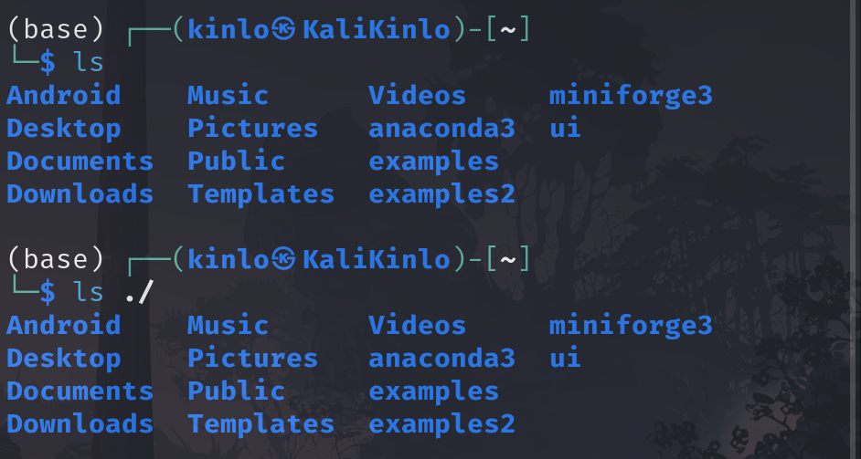
Argumentos para ls
1.-¿Sin argumentos?

Slide 15
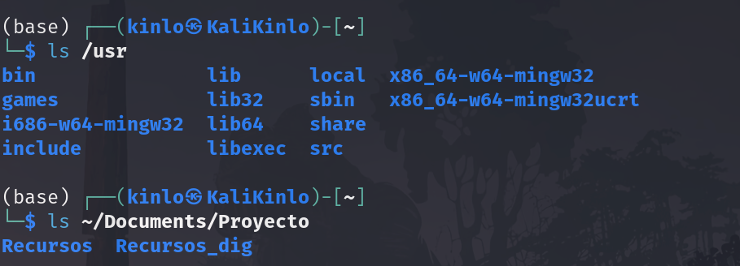
2.-Pasando una dirección como argumento

Slide 16
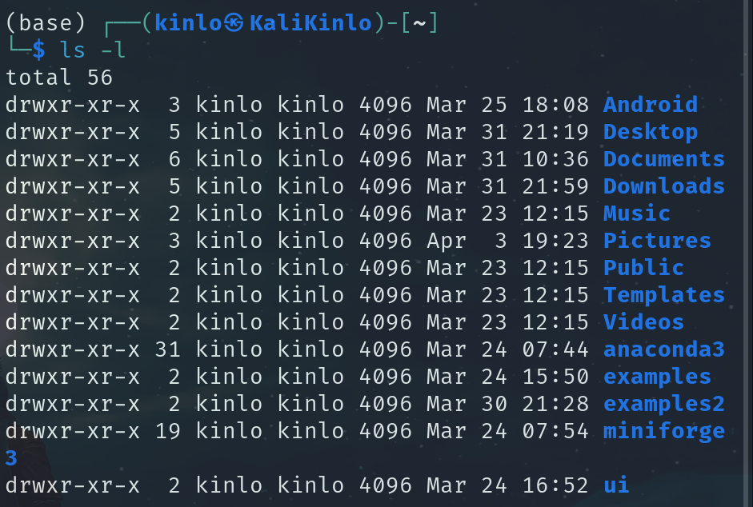
3.-Pasando opciones indivuales -l

Slide 17
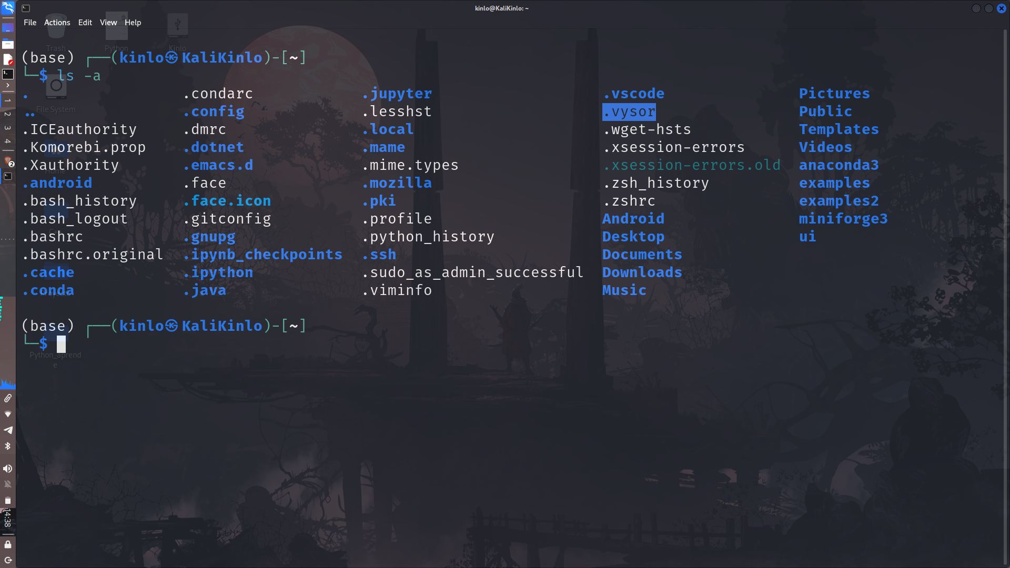
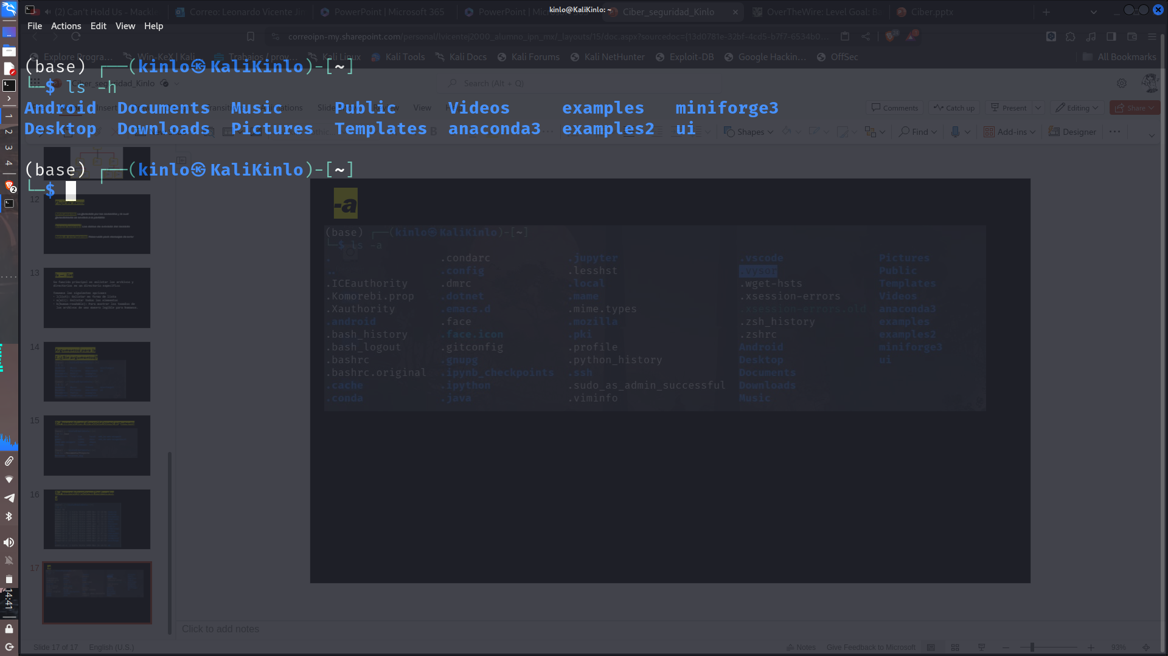
-a
-h

Slide 18
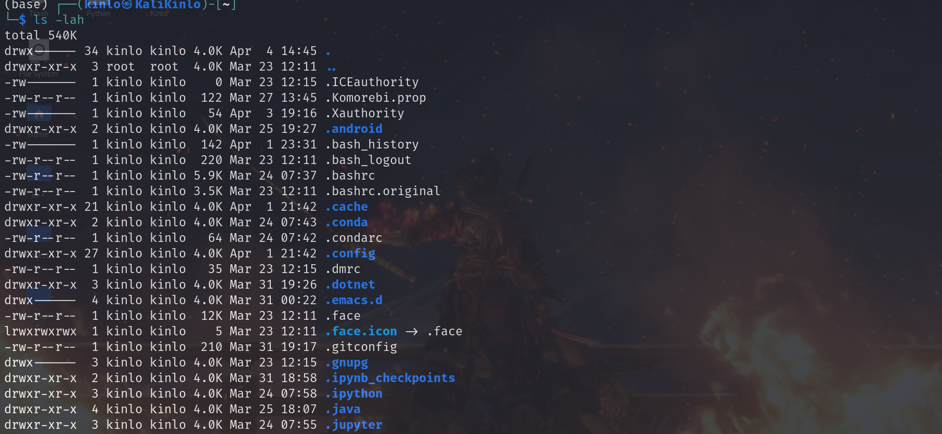
3.-Pasando opciones en conjunto

Slide 19
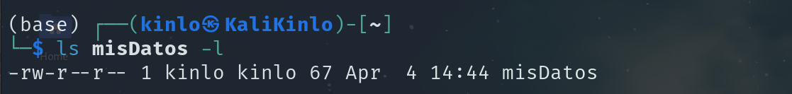
Detalles de archivos y directorios
-rw-r—-r-- 1 kinlo kinlo 67 Abr 4 14:44 misDatos
-: Indica que tipo de archivo es
rw-: Permisos del usuario sobre el archivo
r—-: Permisos del grupo sobre el archivo
r--: Permisos de otros sobre el archivo
1 : Numero de enlaces del archivo
kinlo :Usuario al cual pertence el archivo
kinlo :Grupo al cual pertence el archivo
67 :Tamaño en bytes del archivo
Abr 4 14:44:Fecha de creación del archivo
MisDatos :Nombre del archibo

Slide 20
cd → change directory
Su función principal, que es cambiar el directorio actual del usuario en la línea de comandos.
Principales entradas
cd : nos llevara al inicio del usuario actual
cd .. : te llevara una carpeta anterior a la actual
cd - : te llevara al directorio anterior al que estabas antes de ejecutar el ultimo cd
cd / : te llevara al directorio raíz del sistema
Debido a su naturaleza como comando interno del shell no se proporciona una página de manual separada para "cd"

Slide 21
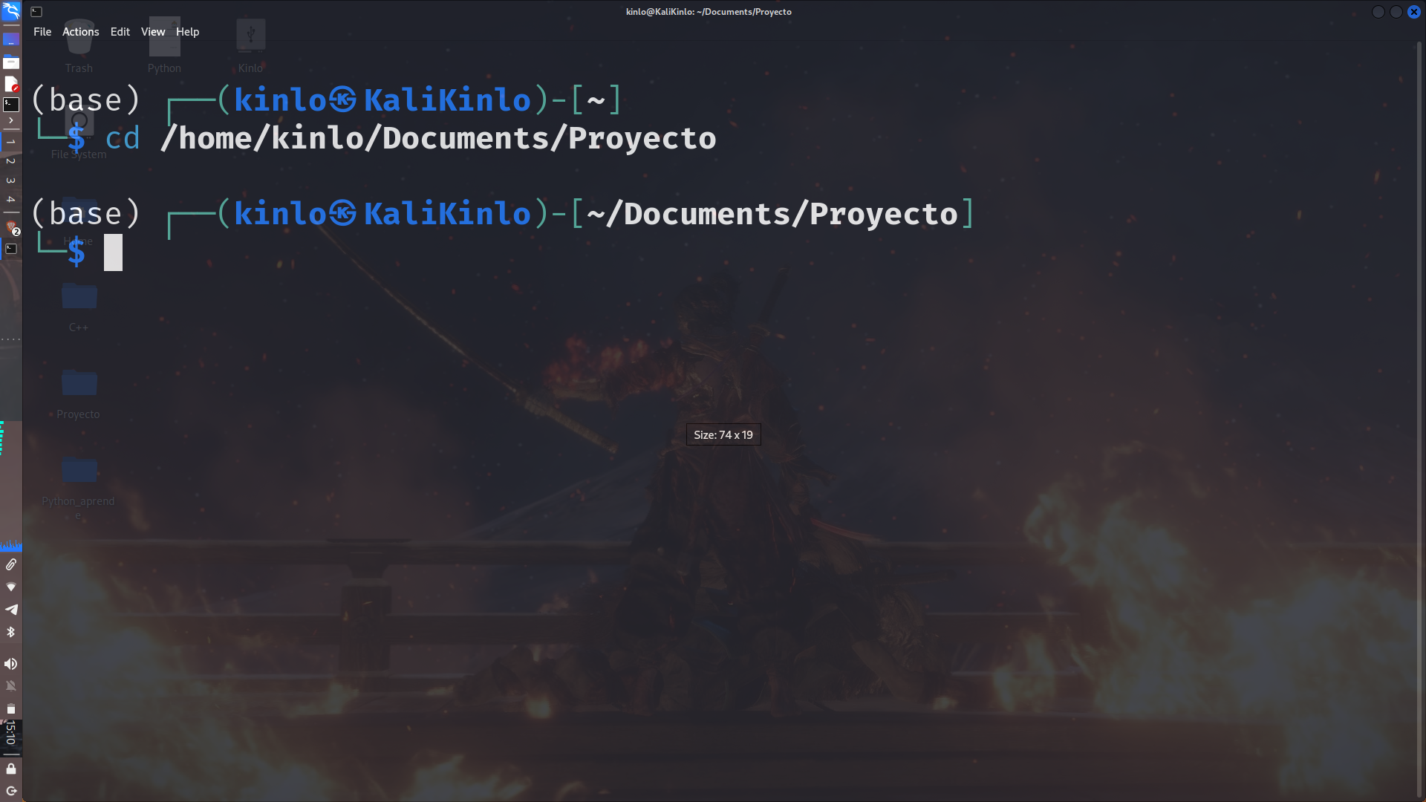
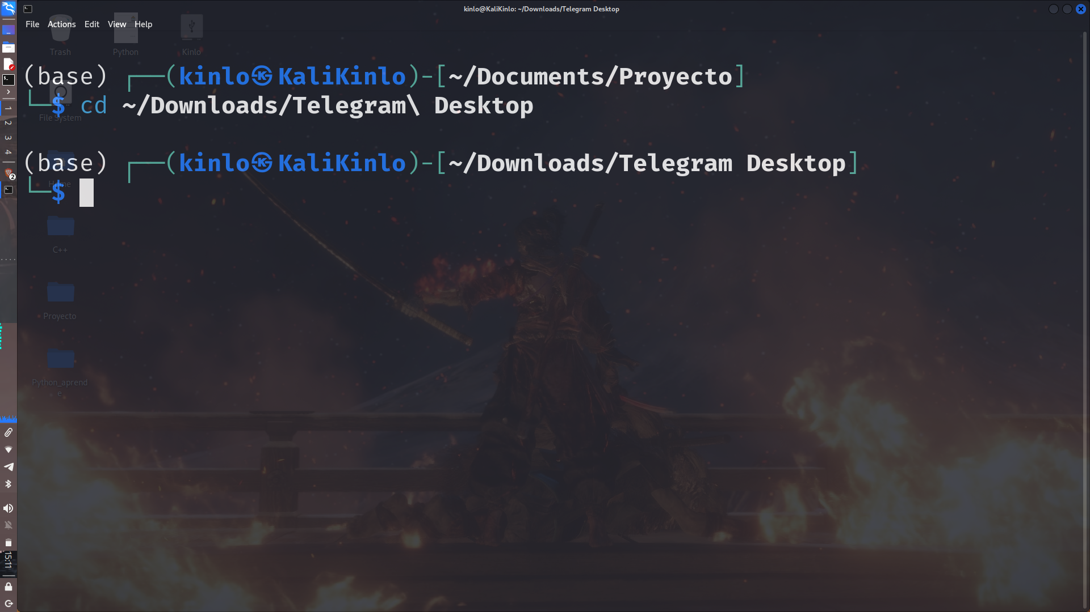
Ejemplos de aplicación de cd

Slide 22
Redireccionamiento de la salida estandar
comando > nombre del archivo​
comando < nombre del archivo
Comando >> nombre del archivo
Comando 2> nombre del archivo
Comando 2>> nombre del archivo
Que signifca el 2 en 2> o en 2>>
stdin (descriptor de archivo 0): la entrada estándar.
stdout (descriptor de archivo 1): la salida estándar.
stderr (descriptor de archivo 2): la salida de error estándar.

Slide 23
cat → concatenate
Su principal función es concatenar y mostrar archivos de texto
Principales entradas
cat archivo.txt : mostrar el contenido de un archivo en terminal
cat archivo1.txt archivo2.txt : concatenar varios archivos y mostrar en terminal
cat archivo1.txt archivo2.txt > archivo3.txt concatenar varios archivos en uno
cat -n archivo.txt: Enumera las líneas de un archivo

Slide 24
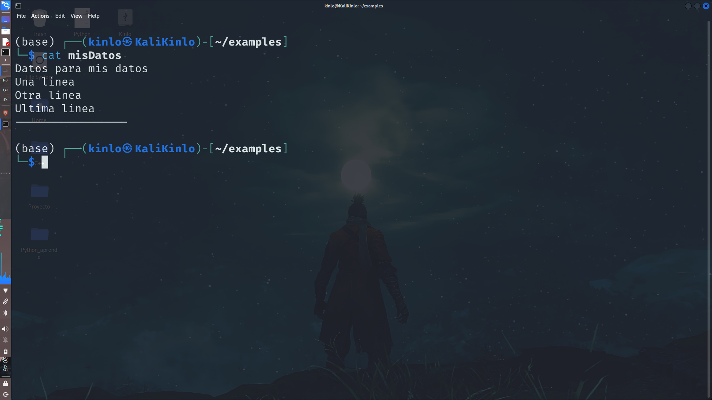
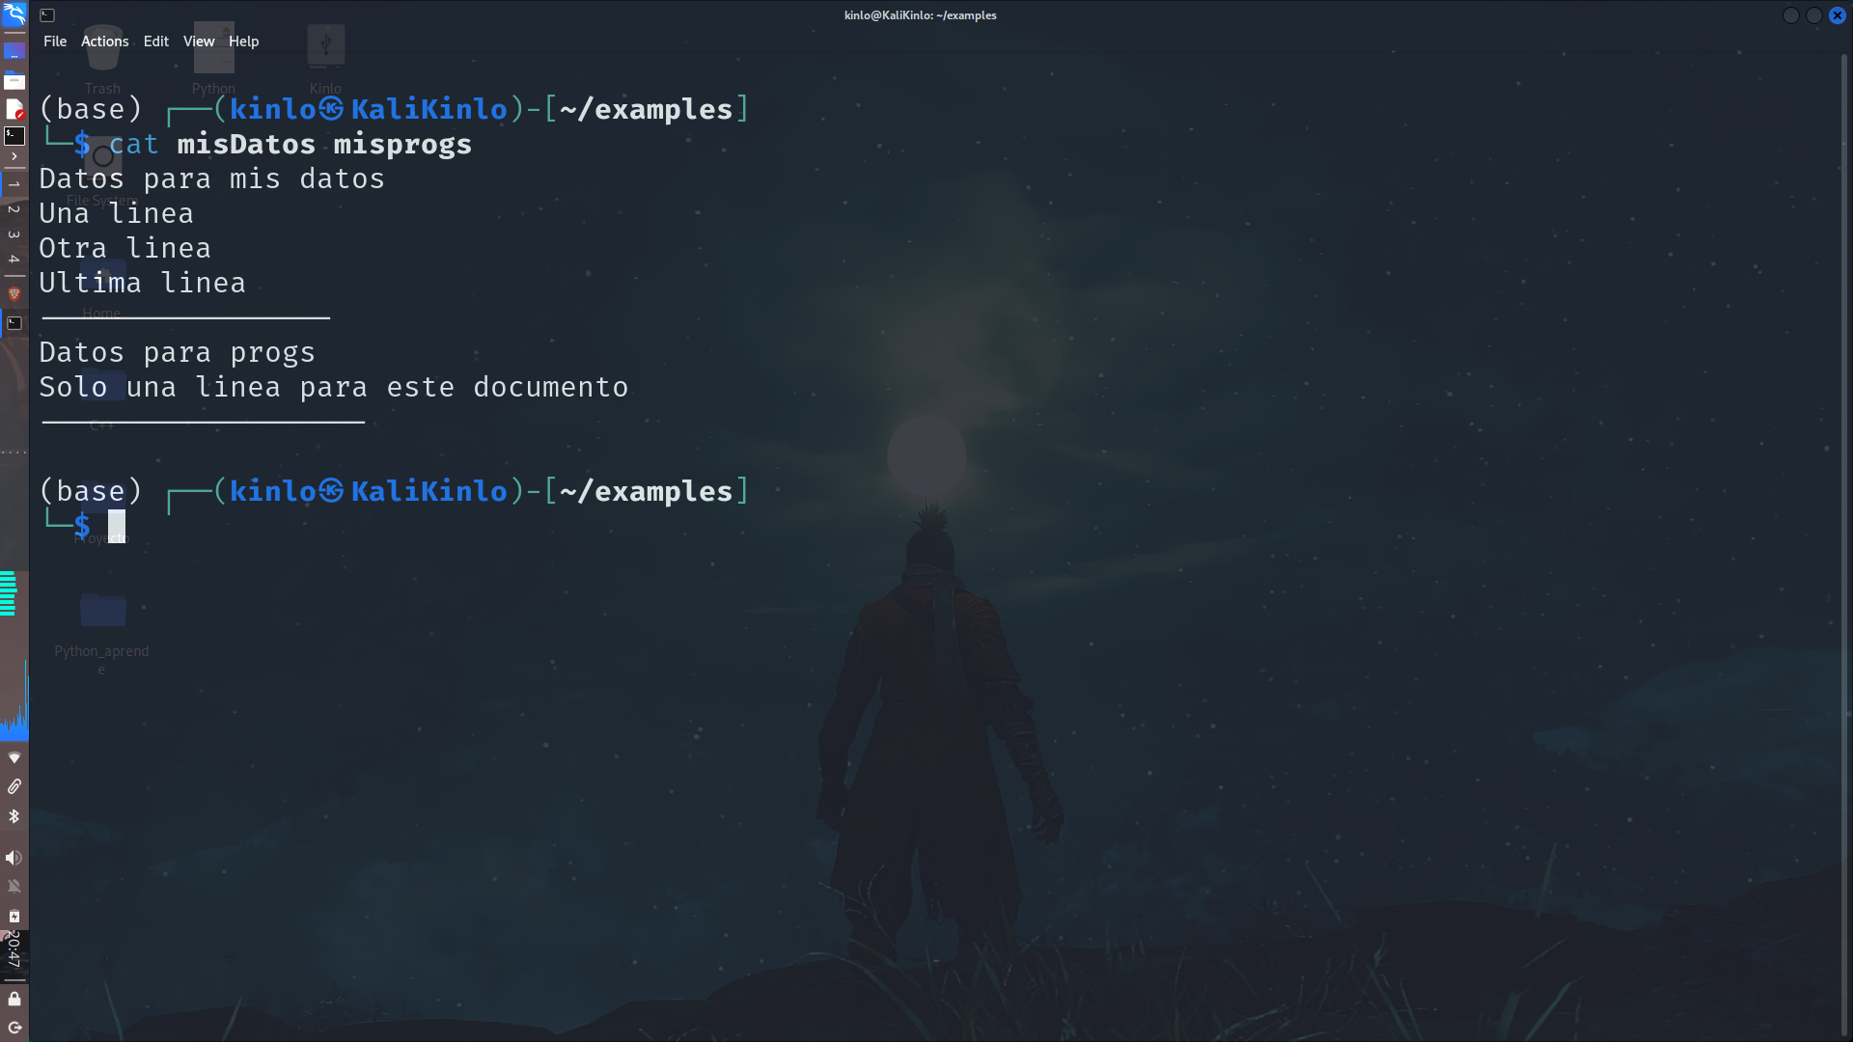
1.-Mostrar contenido de un archivo
2.-Concetenar dos archivos

Slide 25
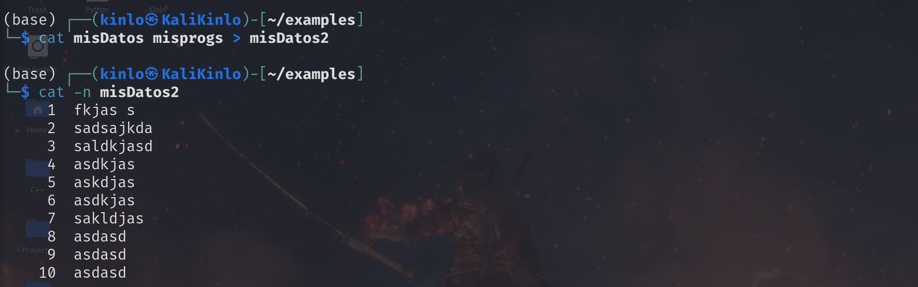
3,4.-Concatenar, guardar en un archivo y ver junto con numero de linea

Slide 26
file → File
Su función principal es identificar y mostrar información sobre el tipo de archivo
du → Disk Usage
Se utiliza para mostrar el uso del espacio en disco de archivos y directorios
find → Find
Sirve para buscar archivos y directorios dentro de un sistema de archivos

Slide 27
BANDIT LEVEL 0 → LEVEL 1

Slide 28
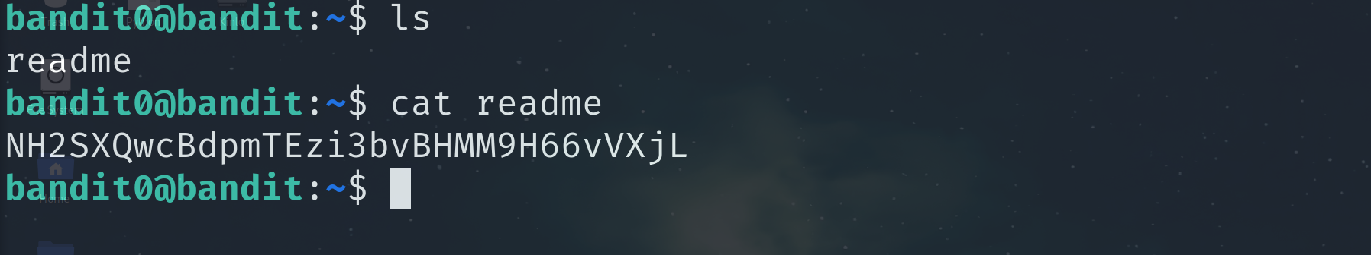
SOLUCIÓN
CONTRASEÑA: NH2SXQwcBdpmTEzi3bvBHMM9H66vVXjL

Slide 29
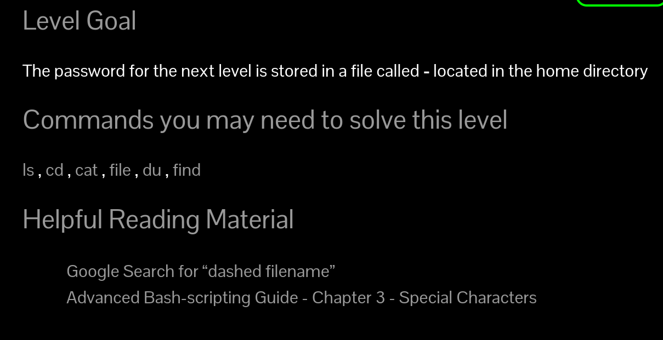
BANDIT LEVEL 1 → LEVEL 2

Slide 30
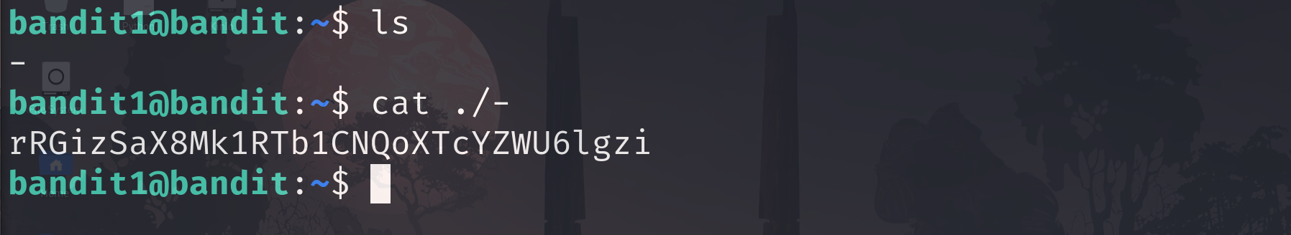
SOLUCIÓN
CONTRASEÑA: rRGizSaX8Mk1RTb1CNQoXTcYZWU6lgzi

Slide 31
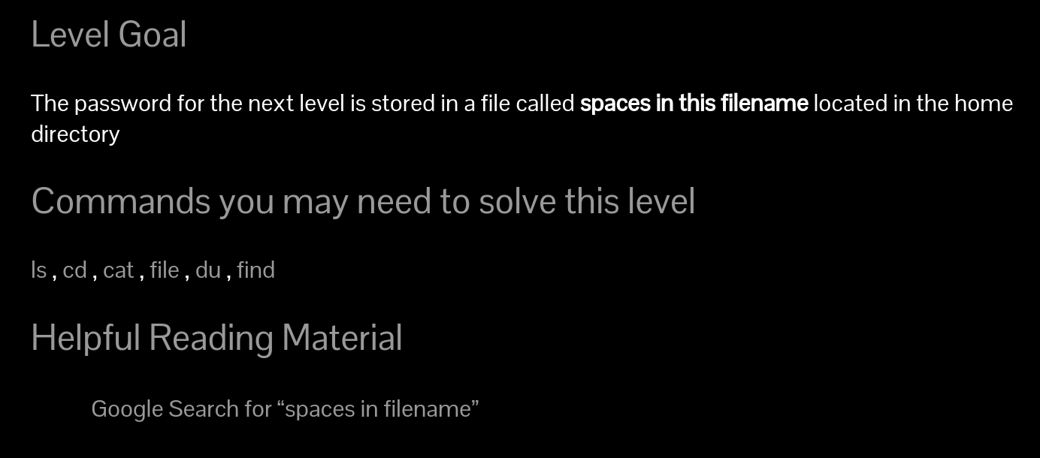
BANDIT LEVEL 2 → LEVEL 3

Slide 32
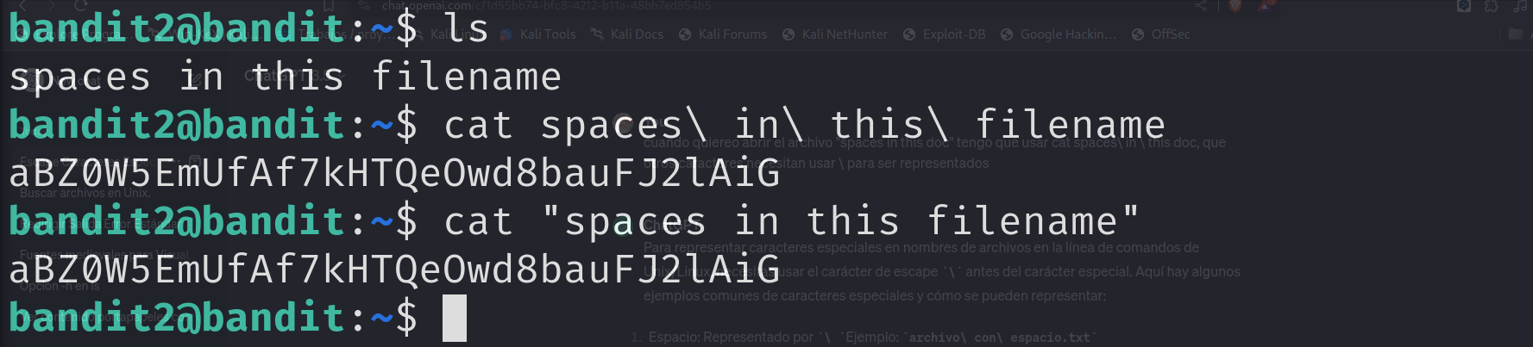
SOLUCIÓN
CONTRASEÑA: aBZ0W5EmUfAf7kHTQeOwd8bauFJ2lAiG
Otros caracteres especiales que debes considerar:
"*?[]{}|&;()$\<>"

Slide 33
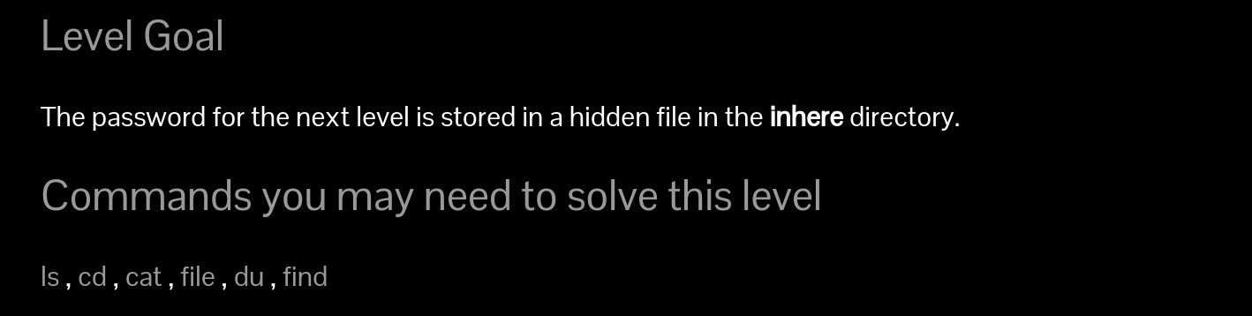
BANDIT LEVEL 3 → LEVEL 4

Slide 34
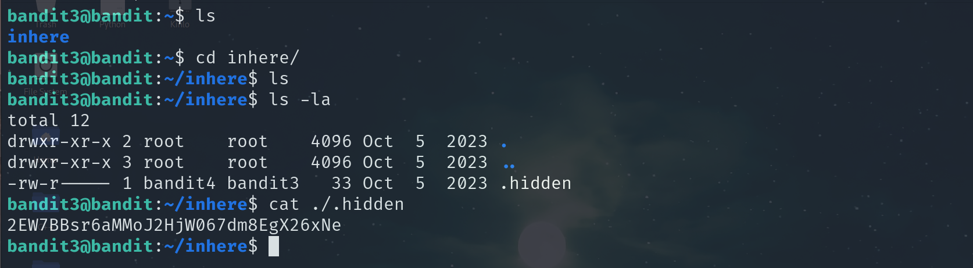
SOLUCIÓN
CONTRASEÑA: 2EW7BBsr6aMMoJ2HjW067dm8EgX26xNe

Slide 35
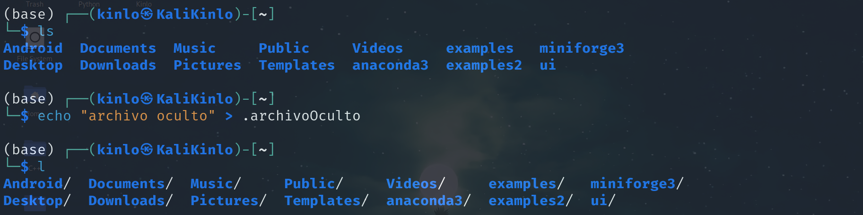
Podemos crear archivos ocultos de la sig. manera
echo → eco: muestra una linea de texto

Slide 36
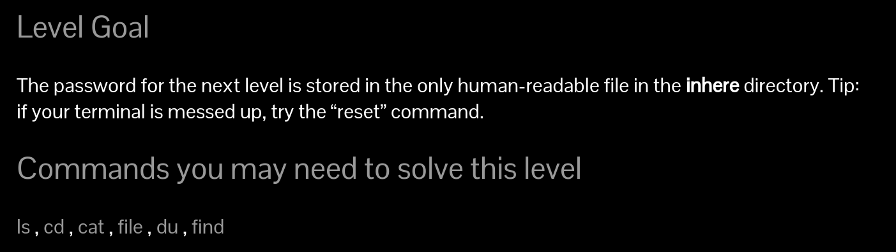
BANDIT LEVEL 4 → LEVEL 5

Slide 37
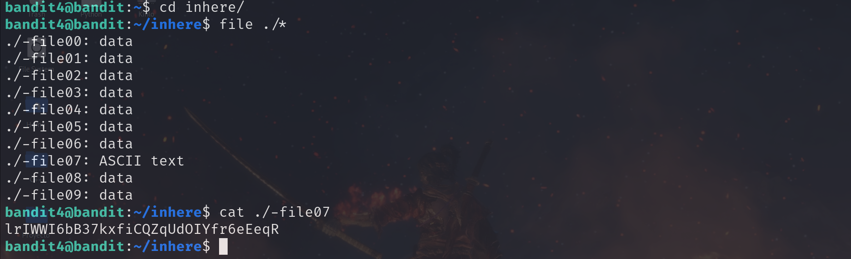
SOLUCIÓN
CONTRASEÑA: lrIWWI6bB37kxfiCQZqUdOIYfr6eEeqR
En caso de haber muchos archivos podríamos usar grep para buscarlos. Inténtalo por ti mismo si ves el truco :D

Slide 38
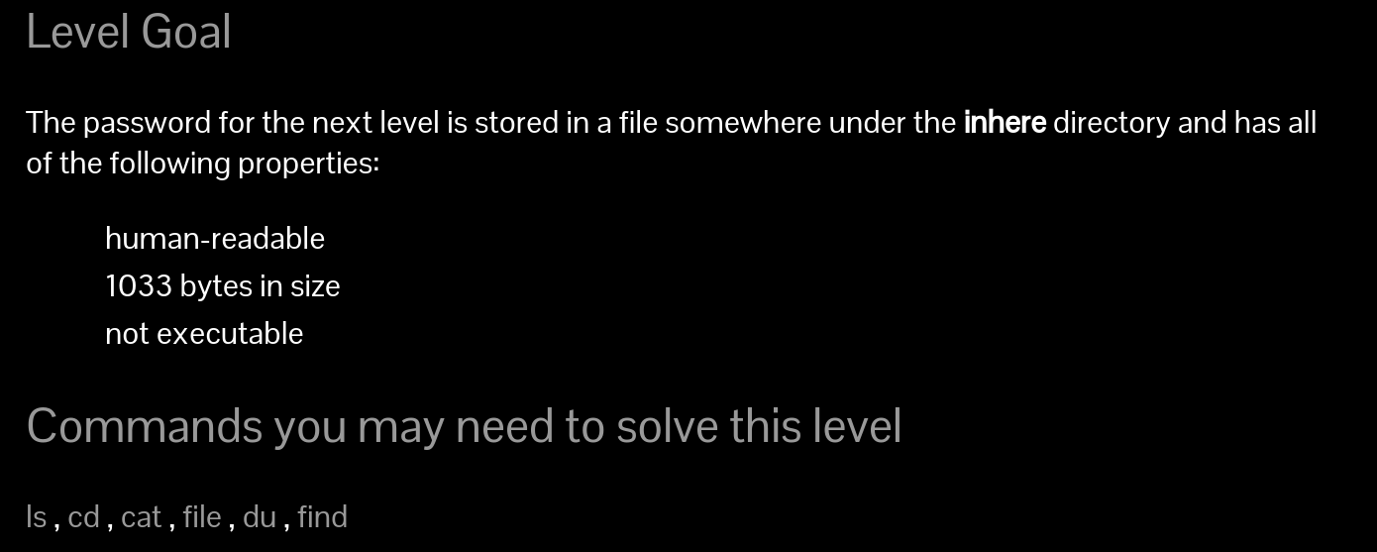
BANDIT LEVEL 5 → LEVEL 6

Slide 39
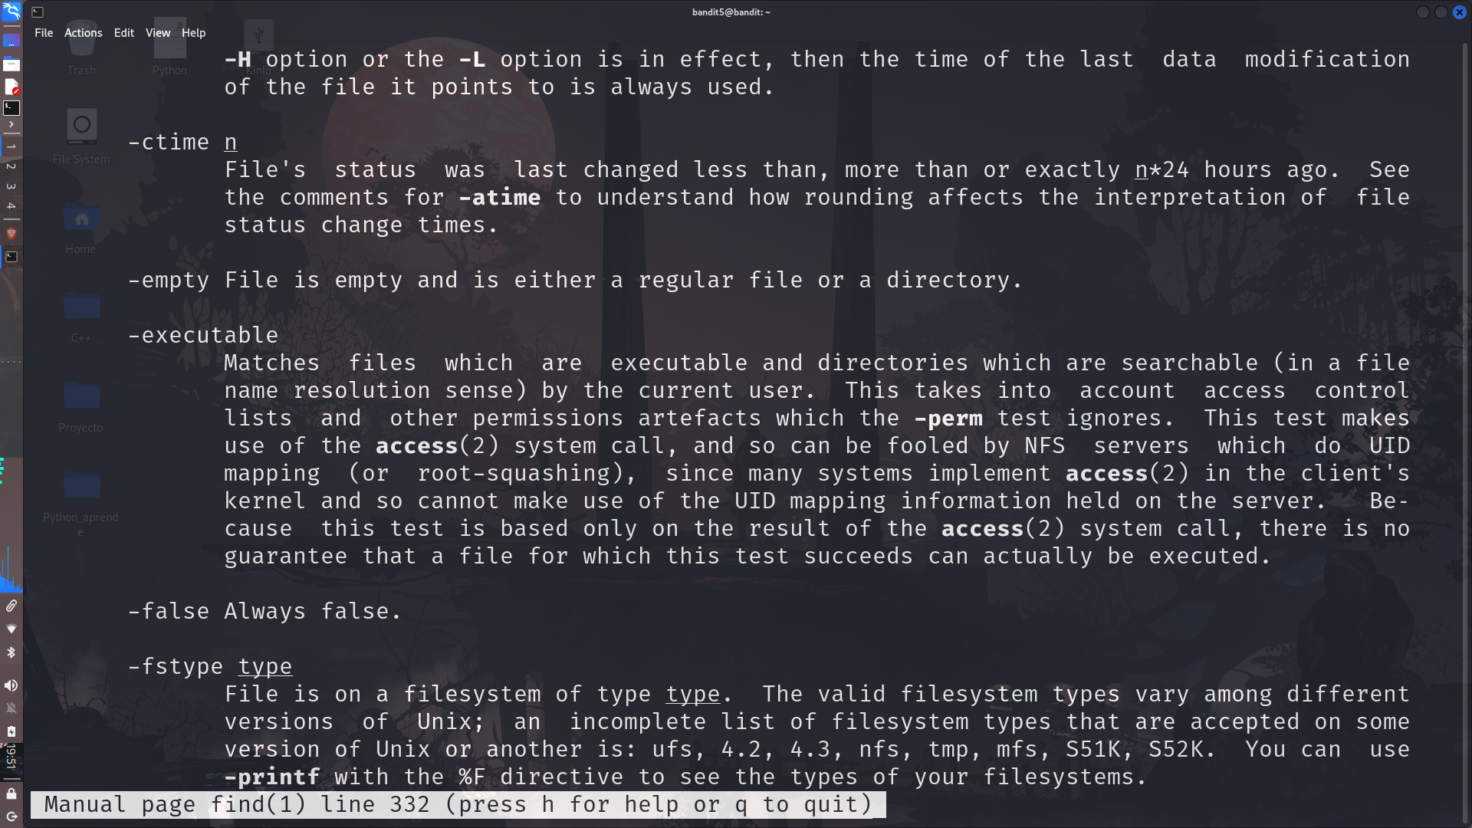
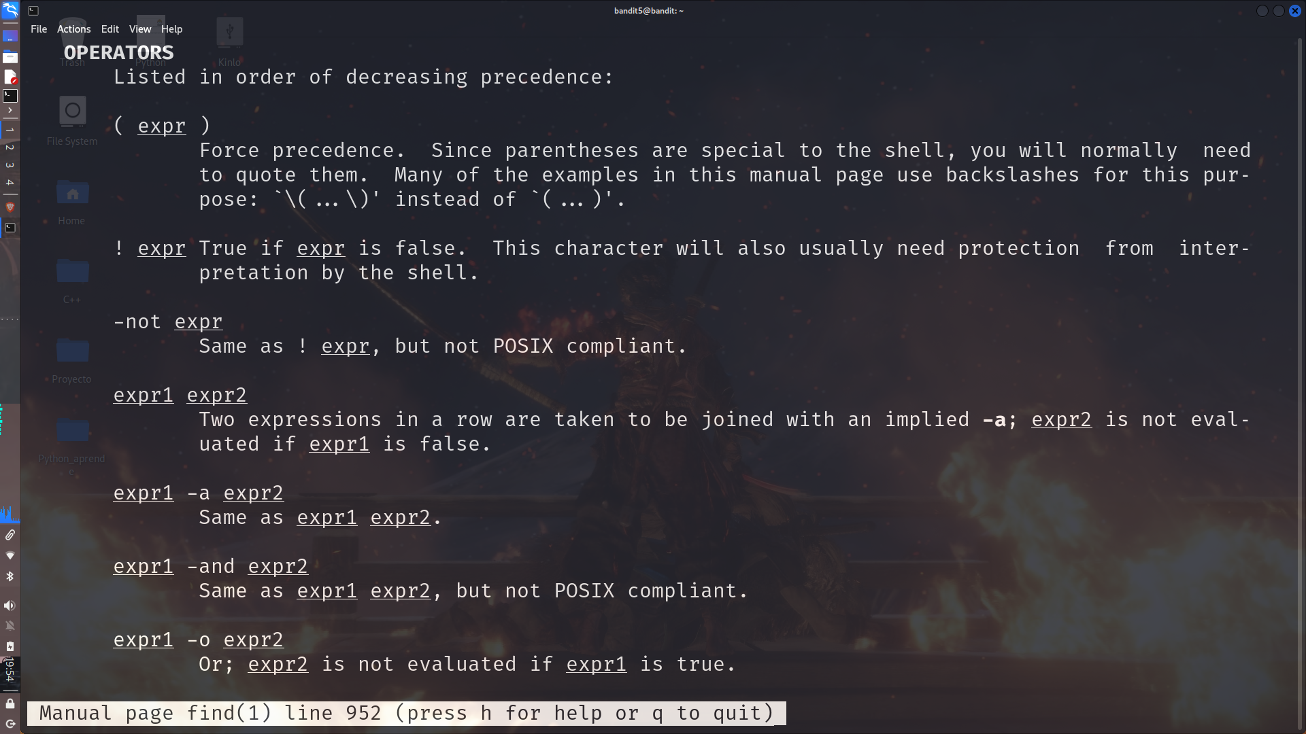
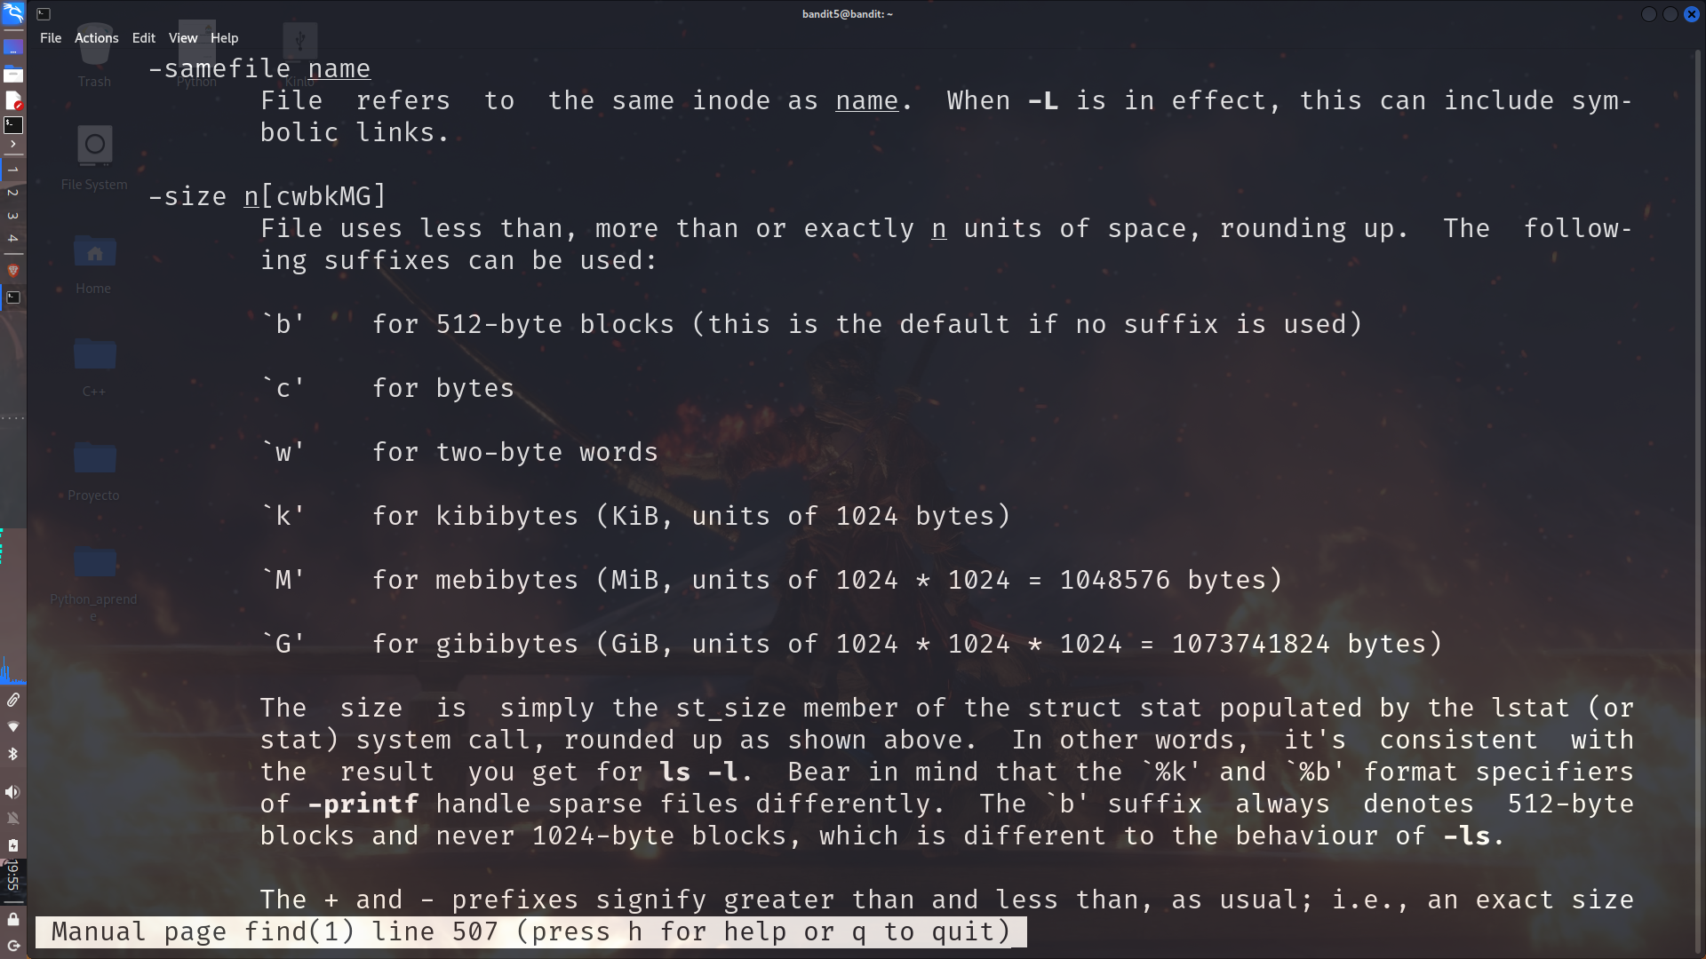
Tenemos lo siguiente

Slide 40
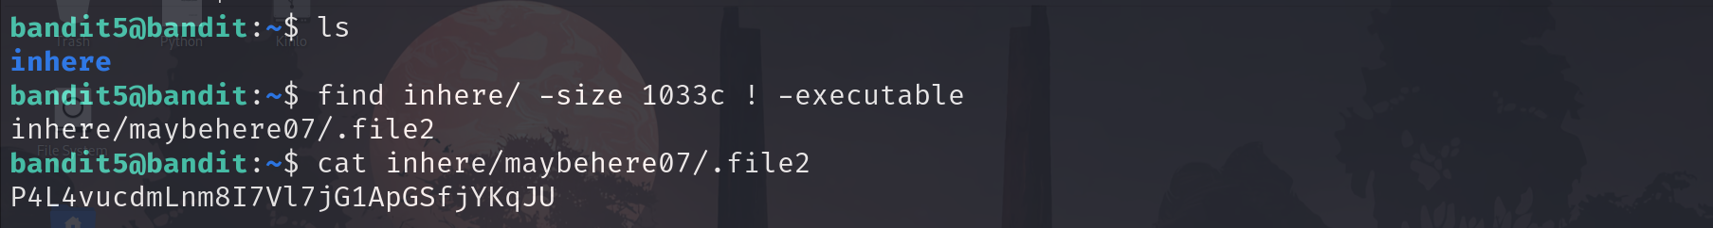
SOLUCIÓN
CONTRASEÑA: P4L4vucdmLnm8I7Vl7jG1ApGSfjYKqJU
¿A que no referimos con "human-readable"?, Estos son archivos de texto

Slide 41
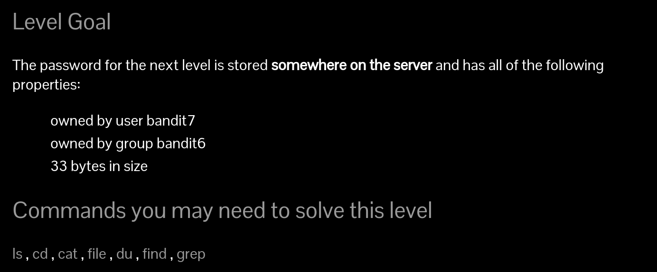
BANDIT LEVEL 6 → LEVEL 7

Slide 42
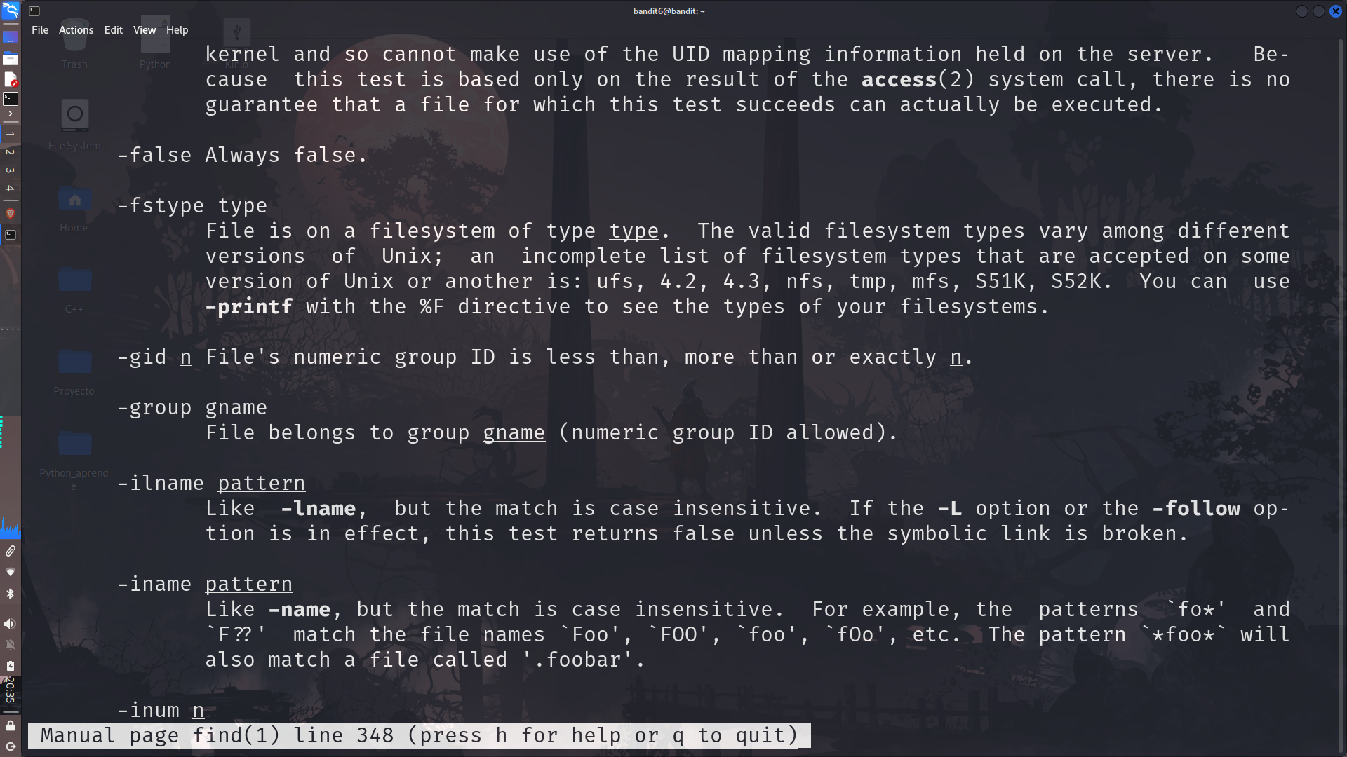
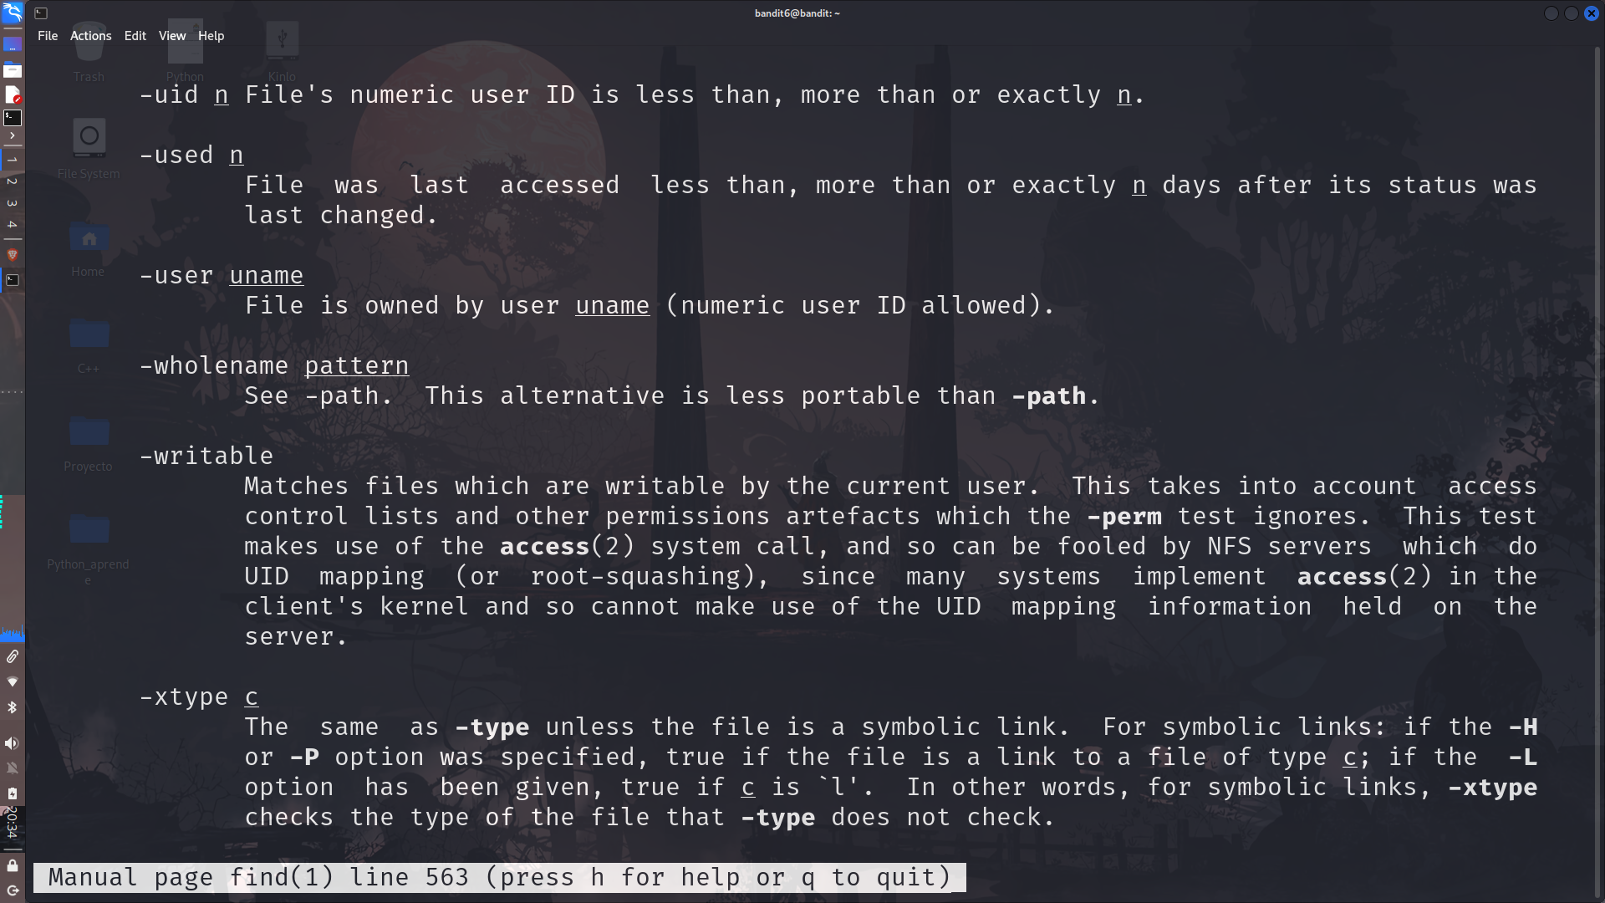
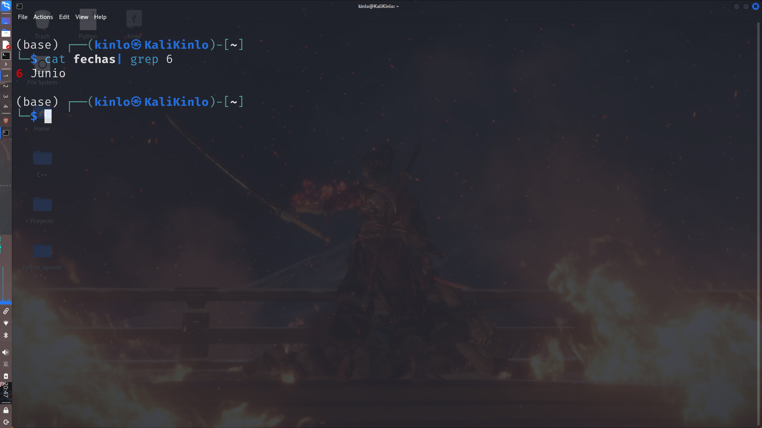
Tenemos lo siguiente:
2>&1 : Redireccionamiento de salida estándar y error
Canalización: Enviar datos de un comando a otro con "|"
grep → Global Regular Expression Print: buscar texto en archivos o flujos de datos

Slide 43
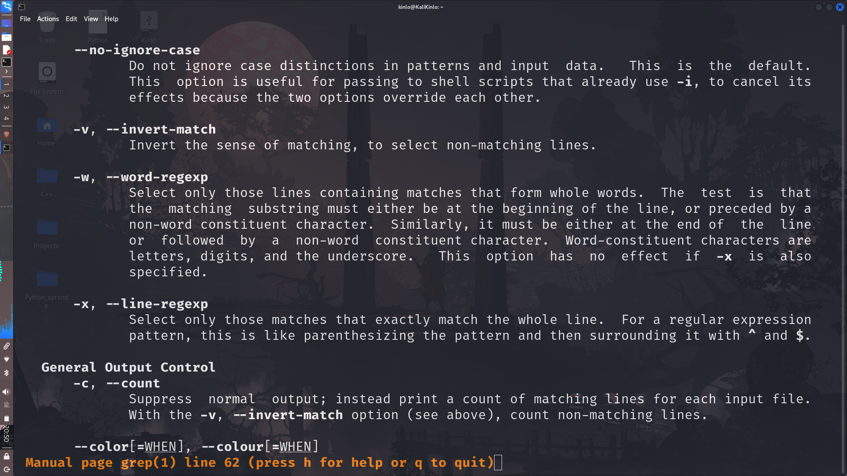
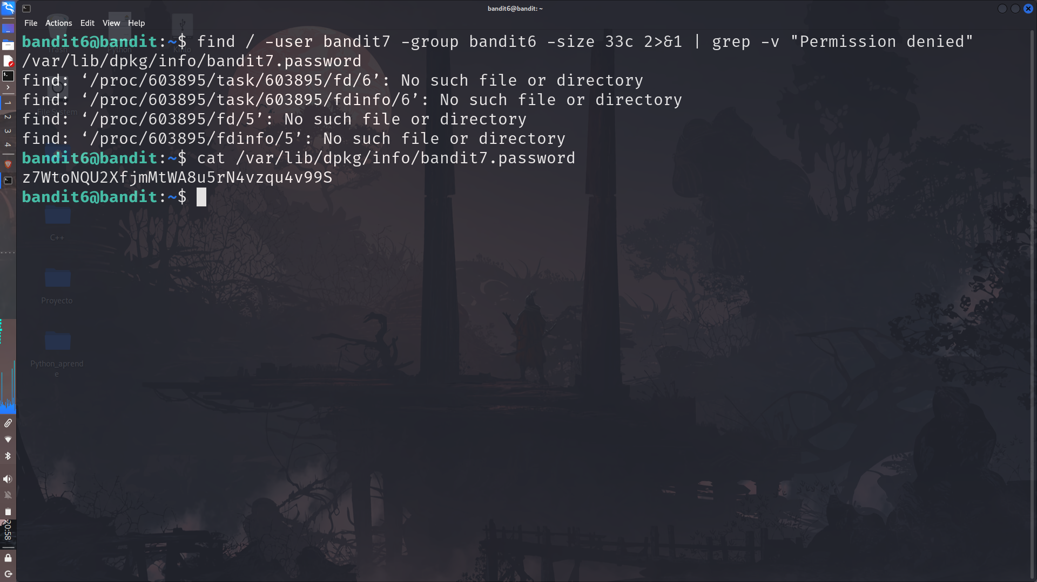
SOLUCIÓN
CONTRASEÑA: z7WtoNQU2XfjmMtWA8u5rN4vzqu4v99S

Slide 44
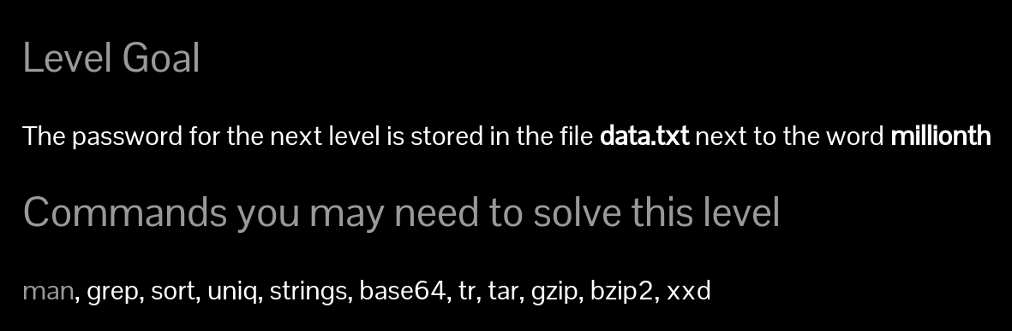
BANDIT LEVEL 7 → LEVEL 8

Slide 45
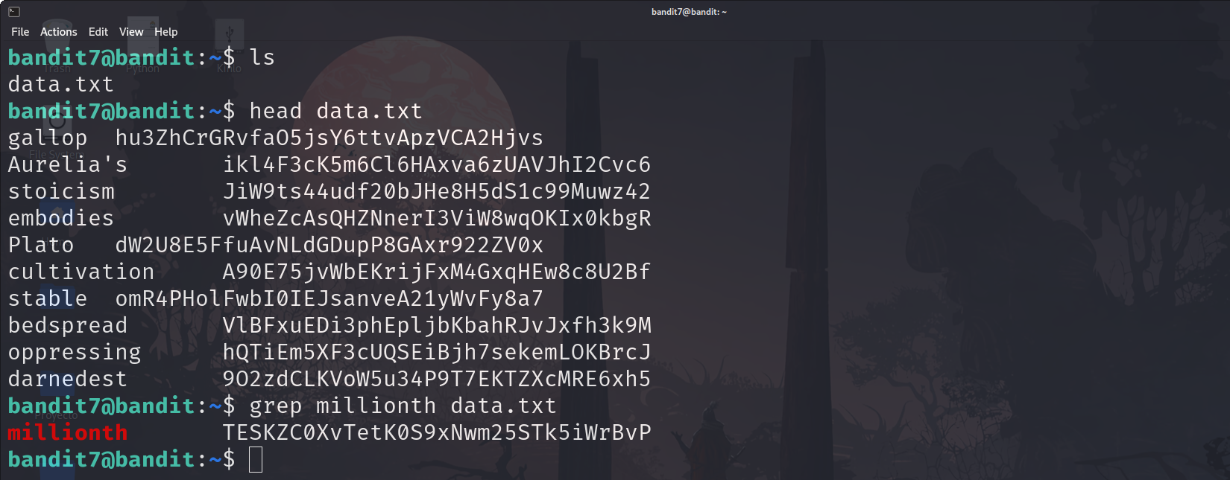
SOLUCIÓN
CONTRASEÑA: TESKZC0XvTetK0S9xNwm25STk5iWrBvP

Slide 46
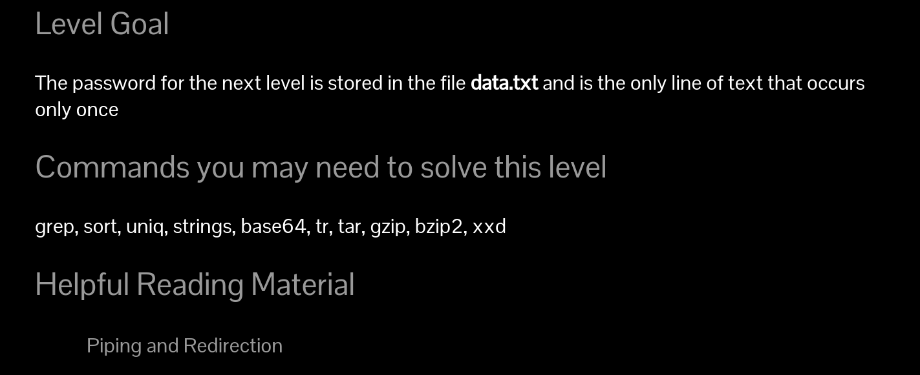
BANDIT LEVEL 8 → LEVEL 9

Slide 47
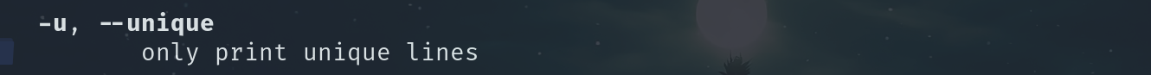
Tenemos lo siguiente:
more → More is more: muestra una página de texto a la vez en la terminal
sort → sort: Ordena las lineas de texto de un archivo
Uniq → unique: Informa u omite lineas repetidas

Slide 48
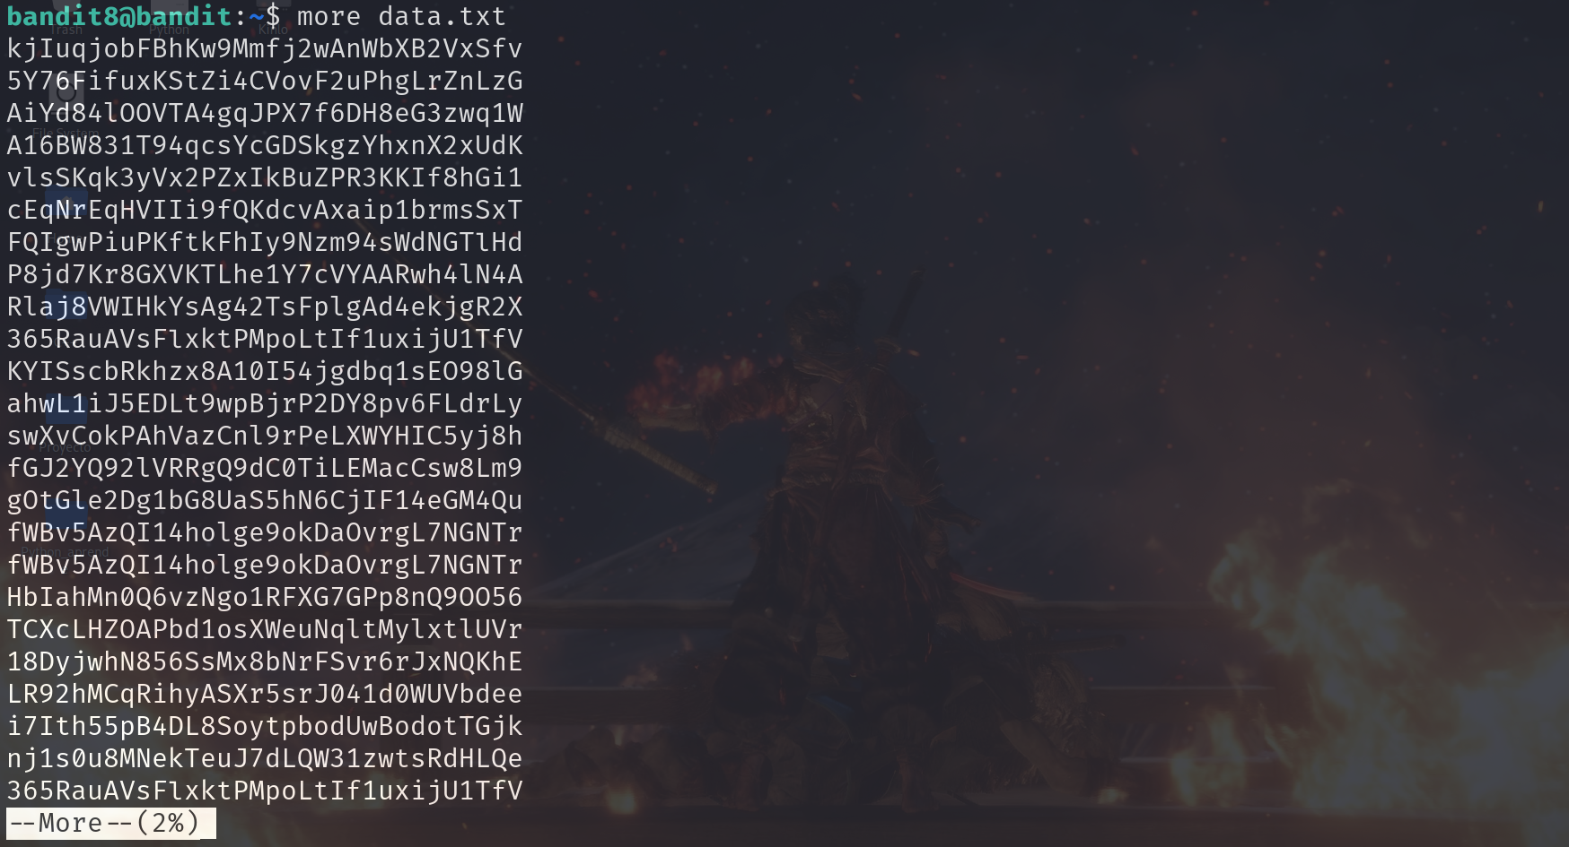
SOLUCIÓN

Slide 49
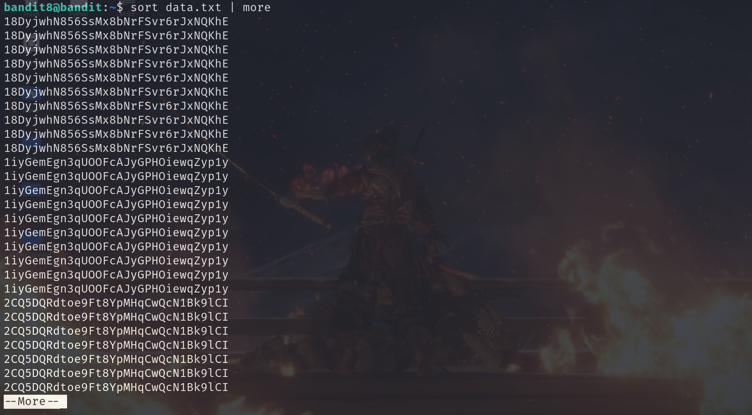

Slide 50
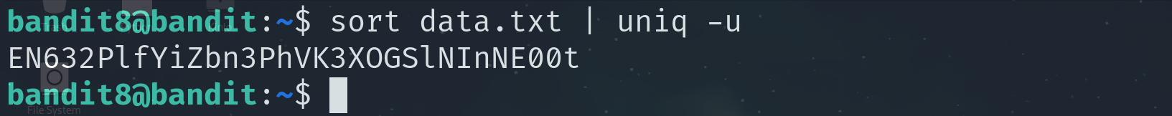
CONTRASEÑA: EN632PlfYiZbn3PhVK3XOGSlNInNE00t

Slide 51
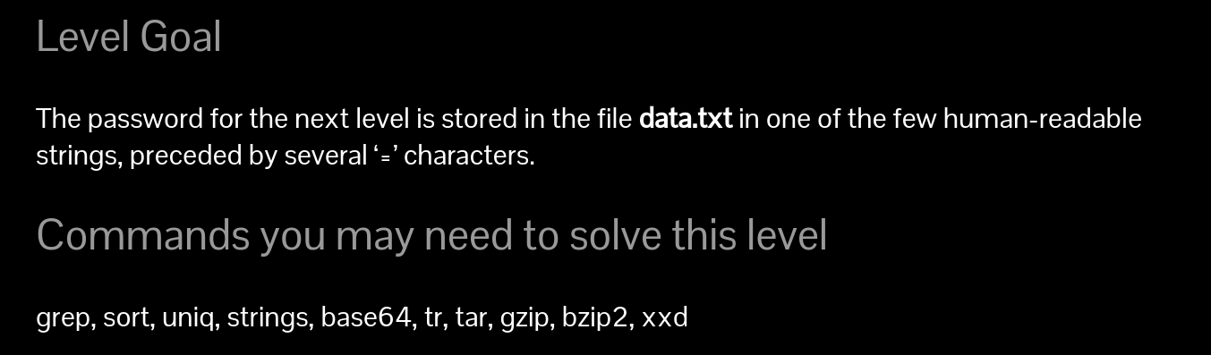
BANDIT LEVEL 9 → LEVEL 10

Slide 52


Tenemos lo siguiente:
strings → strings: extraer y mostrar las cadenas de texto legibles dentro de archivos binarios
Solución
CONTRASEÑA: G7w8LIi6J3kTb8A7j9LgrywtEUlyyp6s

Slide 53

BANDIT LEVEL 10 → LEVEL 11

Slide 54


Tenemos lo siguiente:
base64 → base64: codificar y decodificar datos en formato Base64
Solución
Contraseña: 6zPeziLdR2RKNdNYFNb6nVCKzphlXHBM

Slide 55

BANDIT LEVEL 11 → LEVEL 12

Slide 56







Tenemos lo siguiente:
Solución
Contraseña: JVNBBFSmZwKKOP0XbFXOoW8chDz5yVRv

